Slide 1
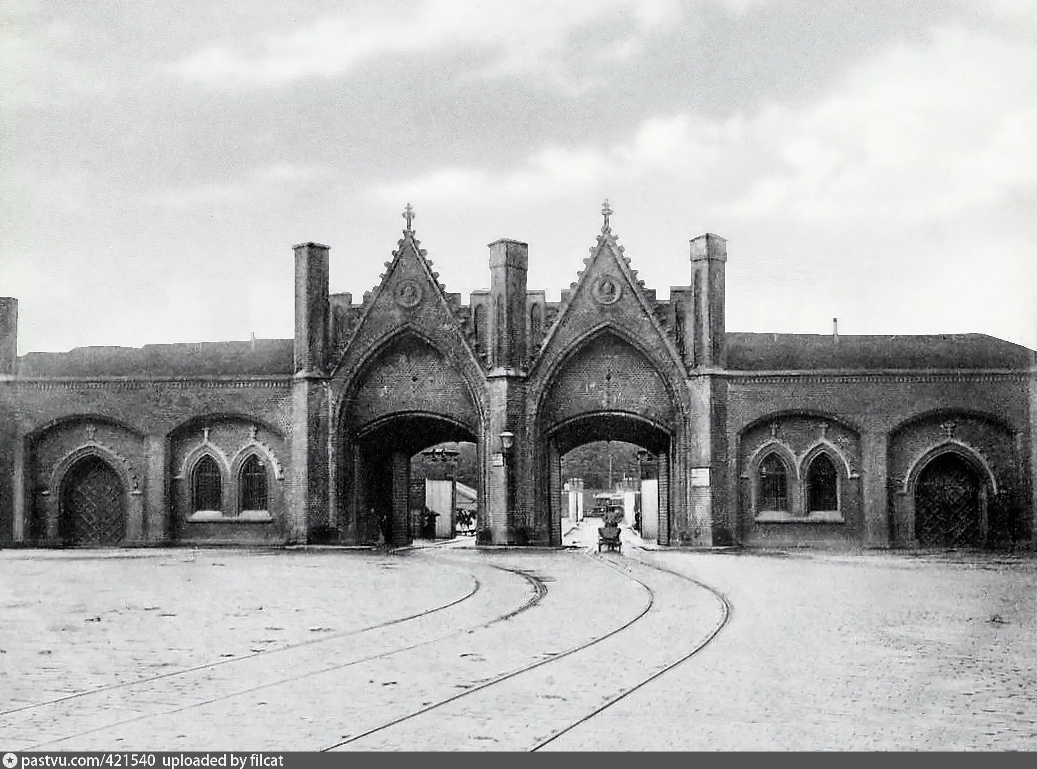
Калининград: история и личности
от Кёнигсберга к современному городу
Минималистичная презентация: немного текста и фотографии ключевых мест

Slide 2
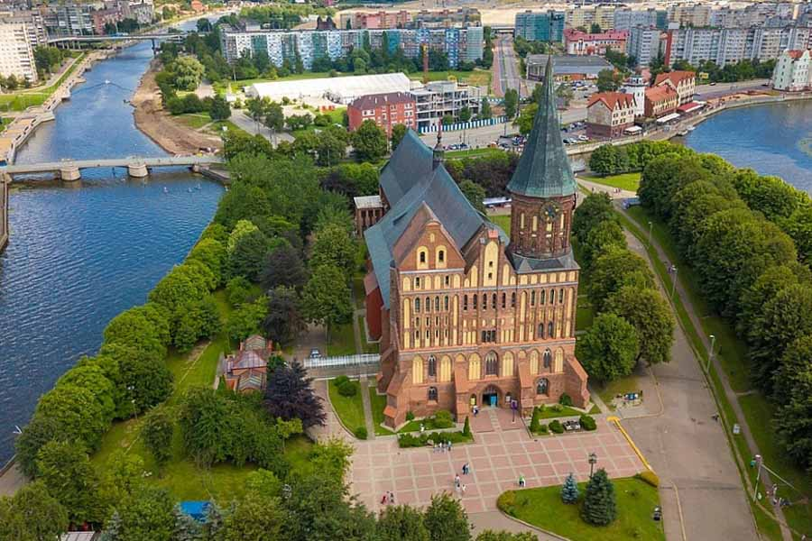
Кратко о городе
• Основан в 1255 году как замок Кёнигсберг
• Был важным центром Восточной Пруссии
• В 1544 году основан университет Альбертина
• В 1946 году город получил название Калининград
• С городом связаны Кант, Бессель, Гофман и Колльвиц

Slide 3
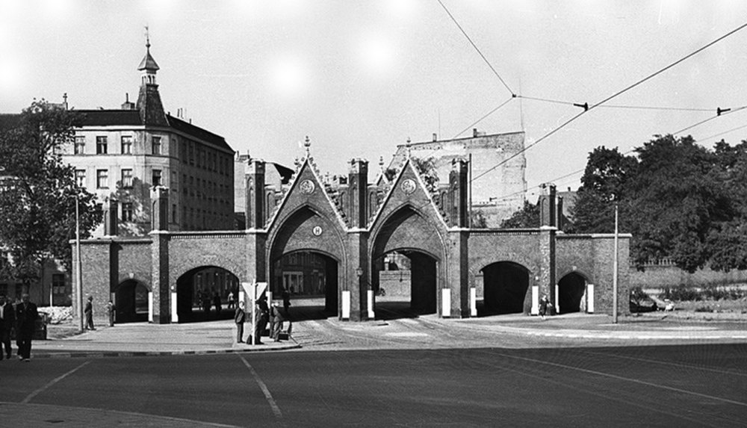
Начало Кёнигсберга
Город возник в 1255 году вокруг замка Тевтонского ордена. Его история началась как история крепости.

Slide 4
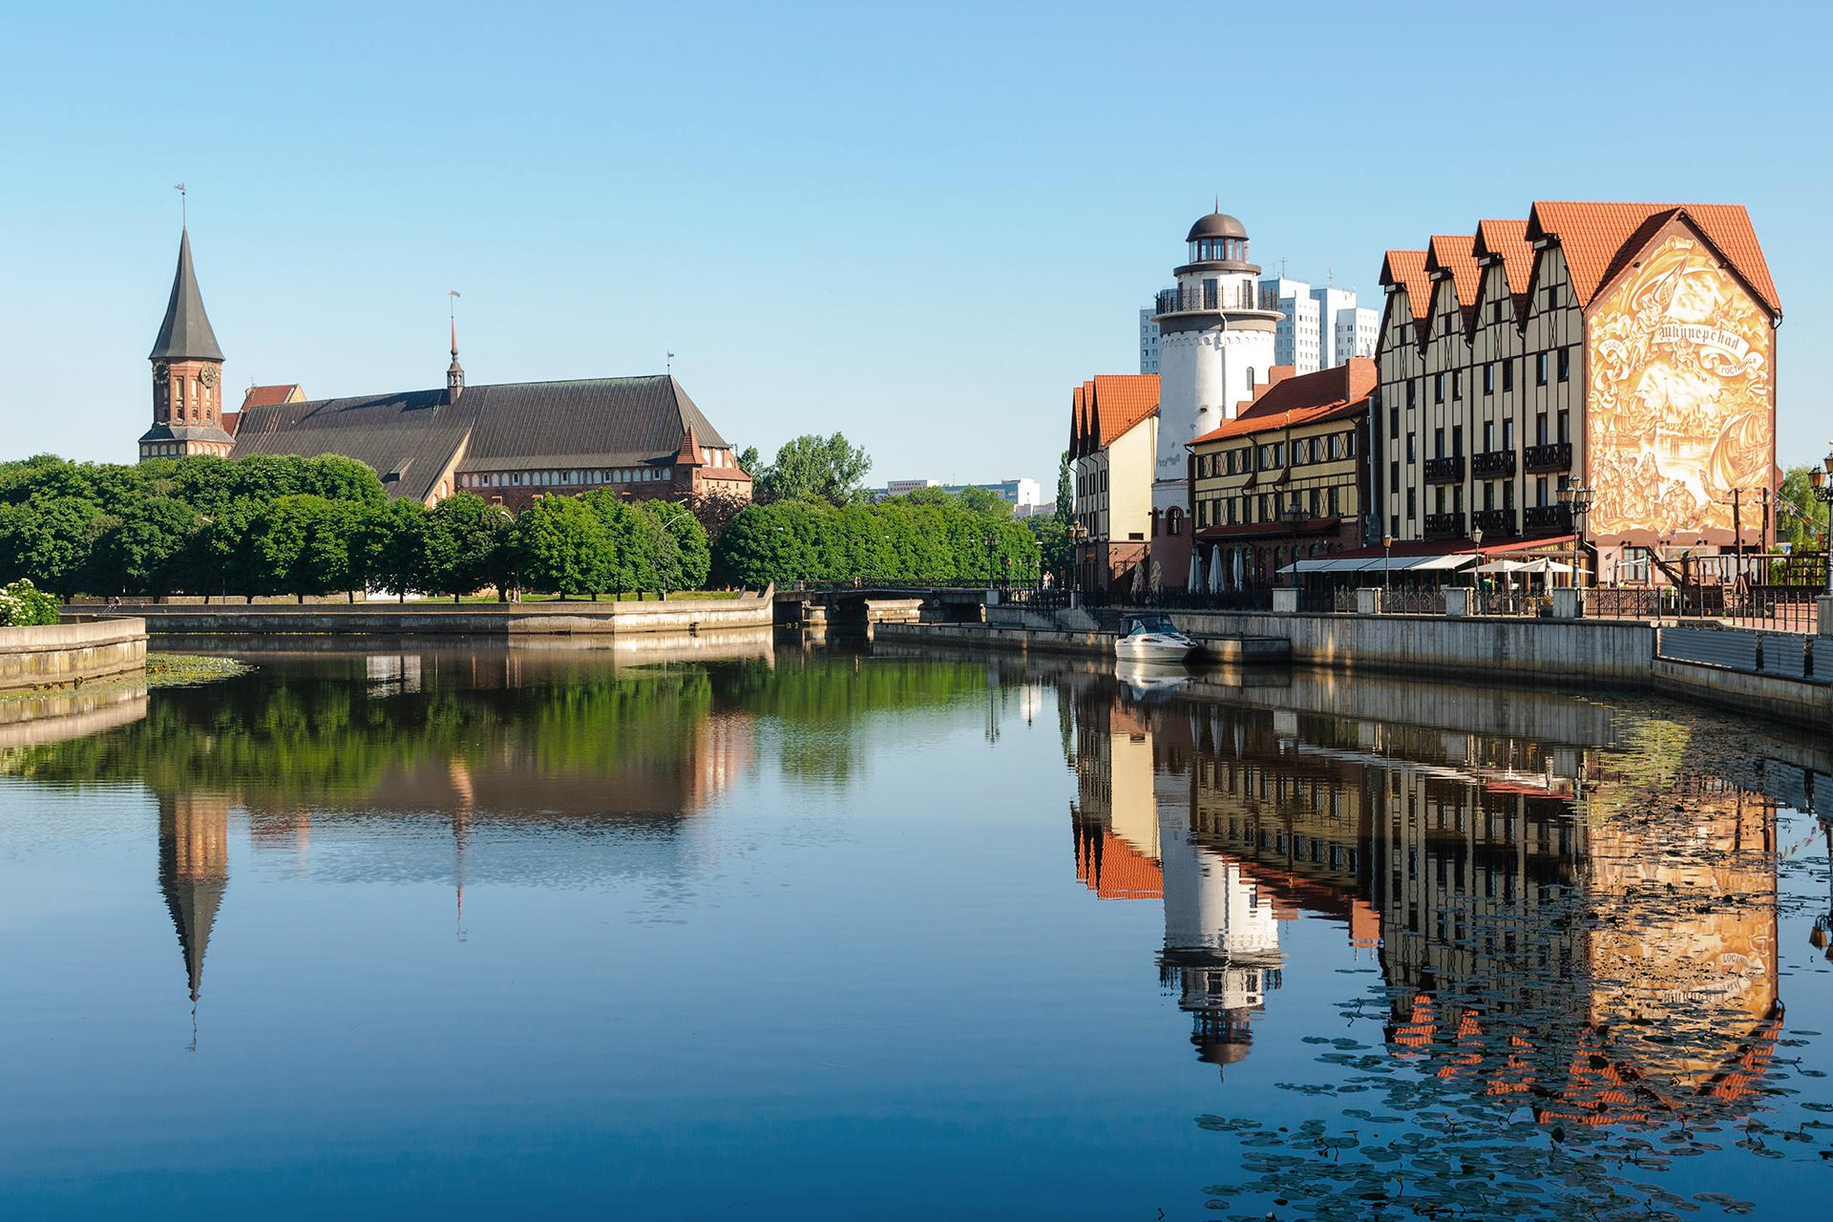
Прусский город
Кёнигсберг стал важным политическим, торговым и культурным центром Восточной Пруссии.

Slide 5
Университет Альбертина
В 1544 году был основан университет, который сделал город интеллектуальным центром региона.

Slide 6
Иммануил Кант
Самая известная фигура города — философ Иммануил Кант, почти всю жизнь проживший в Кёнигсберге.

Slide 7
Другие личности
С городом связаны астроном Фридрих Бессель, писатель Э. Т. А. Гофман и художница Кете Колльвиц.

Slide 8
После 1945 года
После Второй мировой войны город вошёл в состав СССР, был переименован и заселён заново.

Slide 9
Итог
История Калининграда — это переход от средневекового Кёнигсберга к современному российскому городу с уникальной памятью.

Slide 10
Источники
ru.wikipedia.org/wiki/Калининград
visit-kaliningrad.ru/blog/history/
turkaliningrad.ru/dostoprimechatelnosti/ostrov-kanta/
Изображения подобраны из открытых интернет-источников для учебной презентации.

